Slide 1


R U OK?
노숙인 아웃리치를 위한 실시간 지원 & 관리 서비스
이경화 손효림 한아림 한별하

Slide 2
TABLE OF CONTENT
목 차
01
03
프로젝트 진행 배경
프로젝트 개괄
02
04
프로젝트 추진전략 & 방법
프로젝트 상세

Slide 3

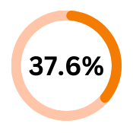
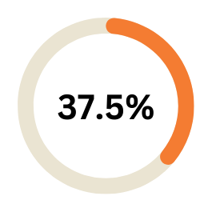
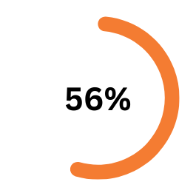

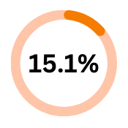

보건복지부, 2021년 노숙인 등의 실태조사, 2022.04.07.
프로젝트 진행 배경
아이디어 & 개발물 필요성
A
거리 노숙인 현황
법적 정의: 상당 기간 주거 없이 생활하는 사람
2021년 전국 거리 노숙인 수: 1,595명
평균 노숙 기간 : 122.8개월 (10년 이상)
높은 유병률 + 낮은 병원 방문률
6.5%
정신질환
대사성 질환
병원 미방문
거리 노숙 5년 이상
거리/광장에서 생활
관절 질환
기타 질환
Notes:
a) 우울증 확실 또는 의심: 66.3%
b) 문제성 음주: 38.8%
c) 대사성 질환: 37.6%
d) 정신질환: 22.5%
e) 관절질환: 15.1%
f) 치과 질환: 11.8%
# 정신질환
= a + d
# 대사성 질환
= c
# 관절 질환
= e
# 기타 질환
= b + f

Slide 4
프로젝트 진행 배경
아이디어 & 개발물 필요성
B
사회복지사 업무 현황
아웃리치 주 업무 : 노숙인 건강 상태 점검, 인원 파악
환경적 한계 : 이동성 노숙인 위치 파악의 어려움
현 아웃리치 업무에서 활용되는 시스템
아웃리치 수행 전
수기 & 전자 메모장, 인트라넷
아웃리치 수행 중
수기 & 전자 메모장
아웃리치 수행 후
수기 & 전자 메모장, 인트라넷
➡️ 실시간으로 활용 가능한 다기능 어플리케이션 無

Slide 5

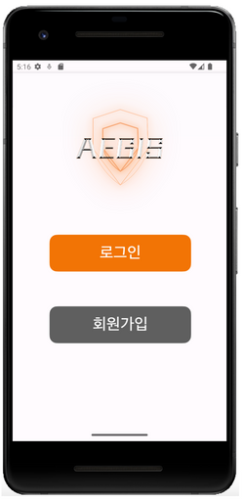

프로젝트 진행 배경
아이디어 & 개발물 기대 효과
A
프로젝트 목표 & 기대 효과
아웃리치 수행 전
아웃리치 작업 통합 관리 어플리케이션을 통한
사회복지사 업무 효율성 증대
아웃리치 수행 중
아웃리치 수행 후

Slide 6




프로젝트 추진전략 & 방법
01
활용 기술 & 툴
Android Studio
Kotlin
AI·NAVER API
ERD Cloud
Draw.io
SQLite

Slide 7
프로젝트 추진전략 & 방법
EXPECTED SERVICE BENEFITS
02
진행한 조사 & 답사 & 인터뷰
03
팀 내 R & R
24. 04. 17 (수) _ 1차 사전 인터뷰
24. 04. 26 (금) _ 2차 사전 인터뷰
24. 05. 17 (금) _ 다시서기 센터 단독 인터뷰
24. 05. 21 (화) _ 비전트레이닝 센터 단독 인터뷰
24. 05. 29 (수) _ 다시서기 아웃리치 활동 참여
🟠 이경화
Back - End (Main) ➕ Front - End (Sub)
🟠 손효림
컨택 관리 ➕ Front - End (Main)
🟠 한별하
Front - End (Main) ➕ Back - End (Sub)
🟠 한아림
VCS 관리 ➕ Front - End (Main)

Slide 8
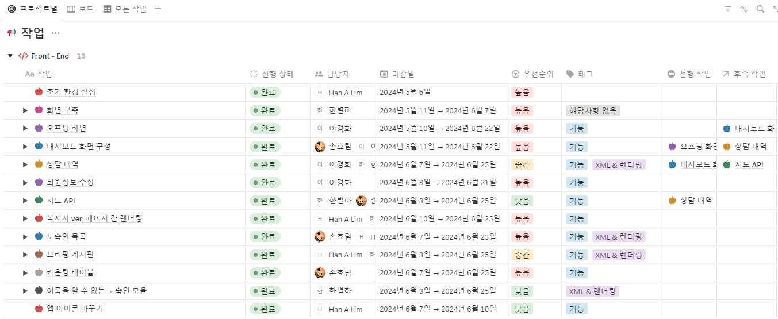
프로젝트 추진전략 & 방법
EXPECTED SERVICE BENEFITS
04
진행 마일스톤

Slide 9
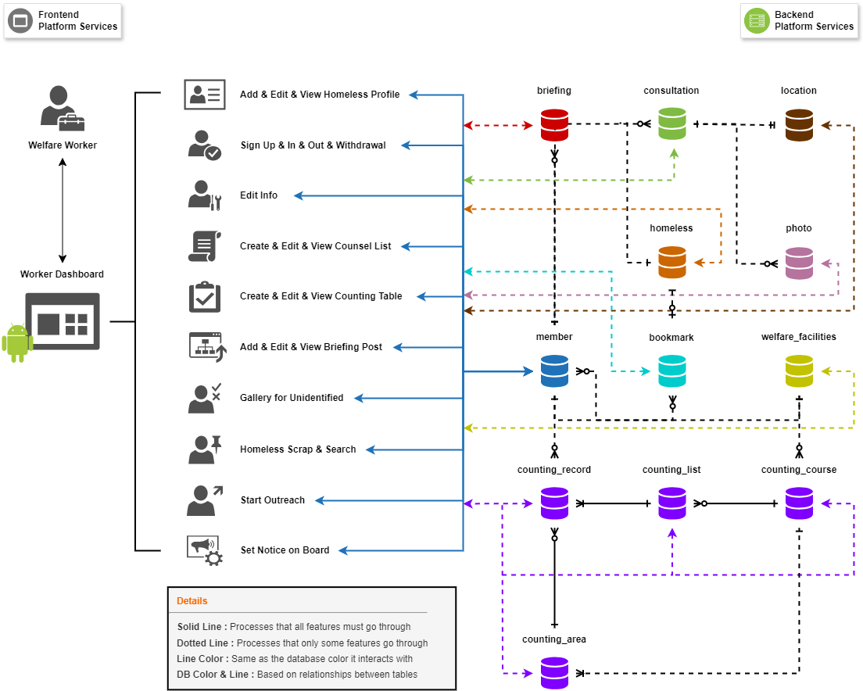
프로젝트
개괄
SYSTEM OVERVIEW

Slide 10
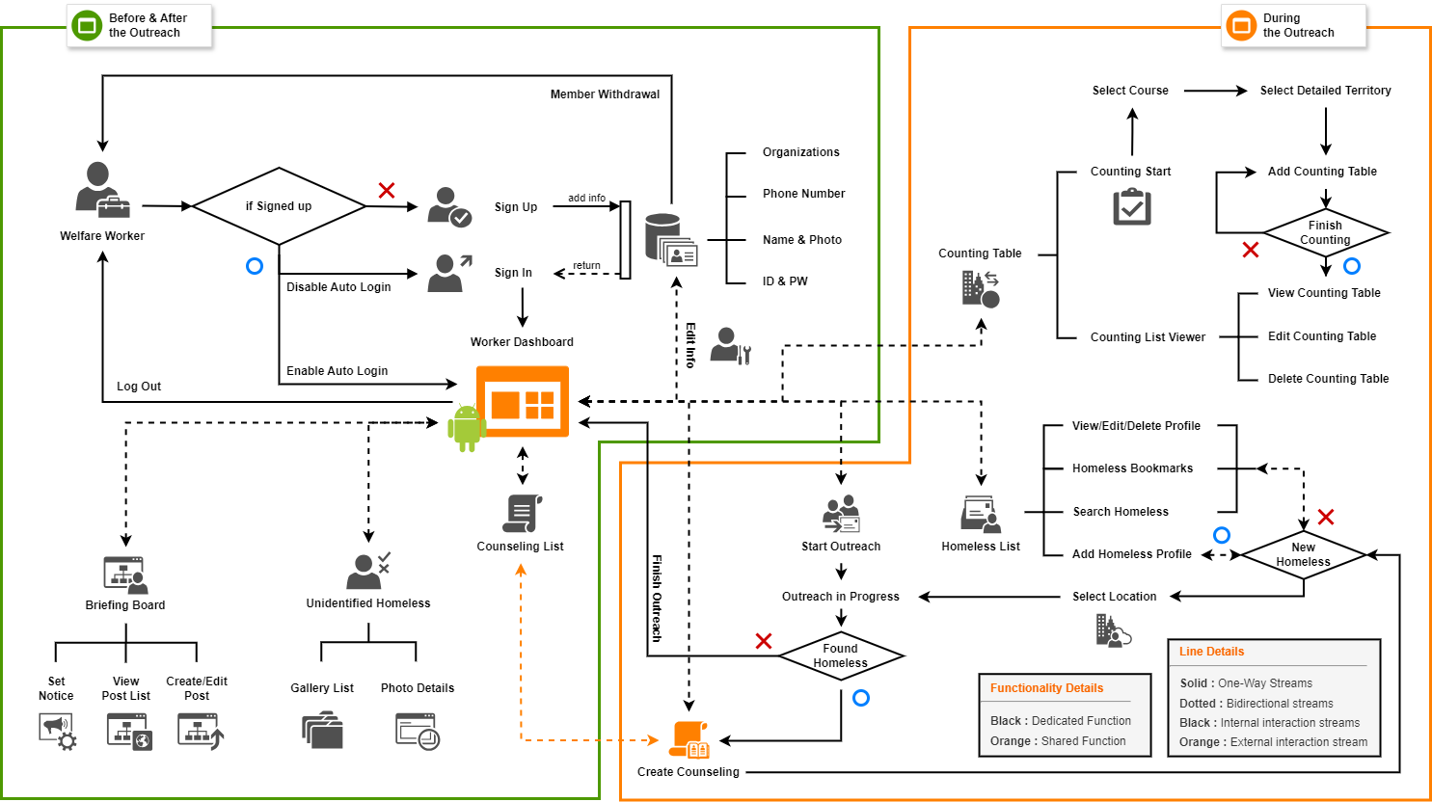
프로젝트 상세
SYSTEM FLOW

Slide 11








아웃리치 진행 전 & 후
프로젝트 상세
복지사 간 정보 공유를 위한 브리핑 허브 기능
핵심 기능 3가지
아웃리치 진행 중
성별에 따른 노숙인 인원 파악을 위한 카운팅 테이블 기능
신속한 노숙인 개별 문진을 위한 상담내역 기록 기능

Slide 12
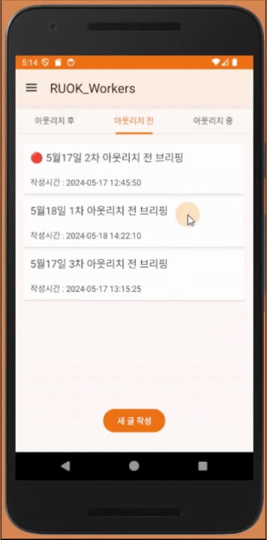
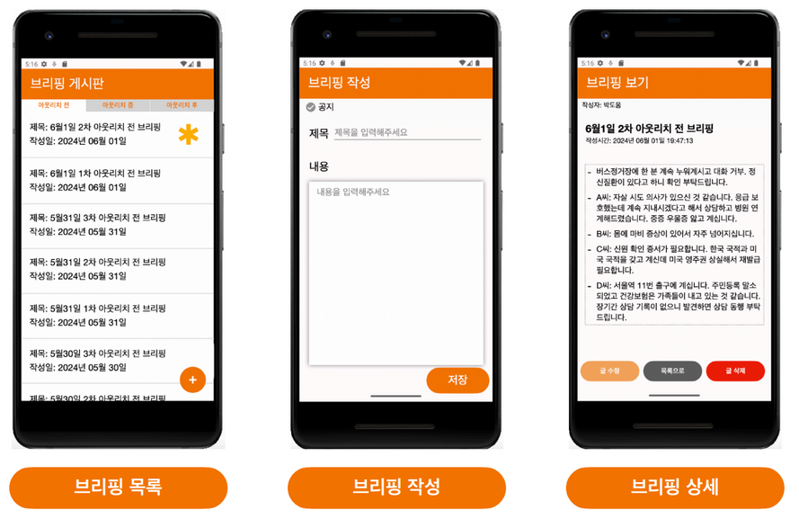
아웃리치 진행 전 & 후
아웃리치 진행 인원(사회복지사) 간 노숙인 정보 공유 및 브리핑
원활한 정보 쉐어링을 위한 게시판 형식의 허브 구현

Slide 13
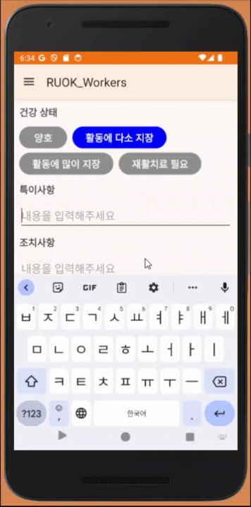
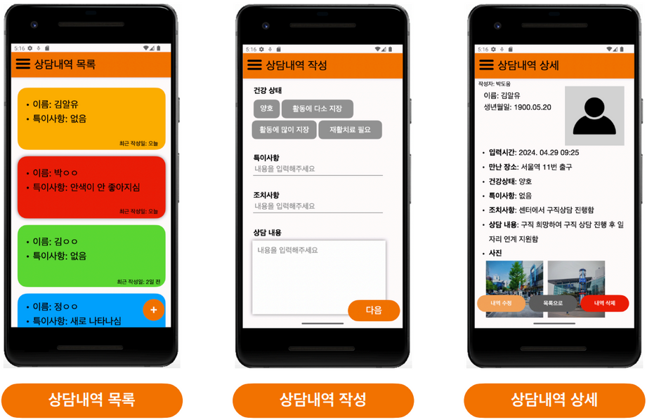
아웃리치 진행 중
아웃리치 진행 시 노숙인별 면담 진행 후 내역 기록
체계적인 노숙인 개별 문진을 위한 상담기록 기능 구현

Slide 14
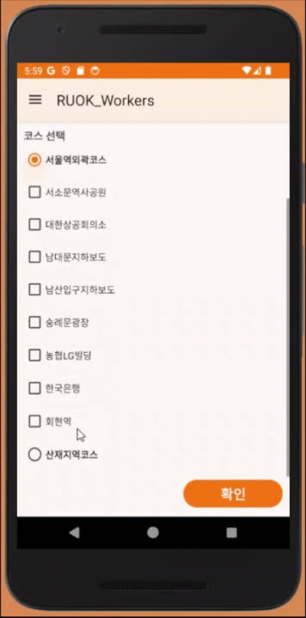
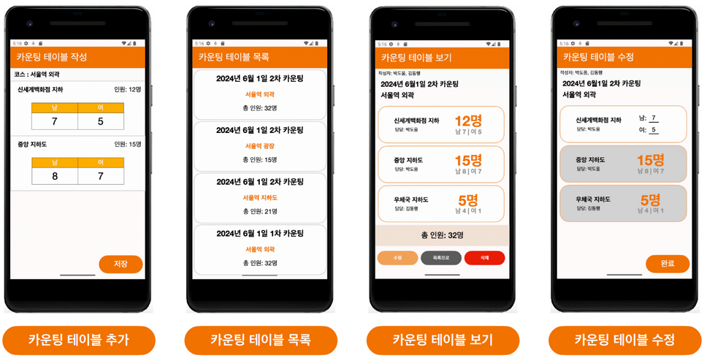
아웃리치 진행 중
아웃리치 진행 시 성별에 따른 노숙인 인원 체크 작업 진행
노숙인 성별에 따른 신속한 인원 파악을 위한 카운팅 테이블 구현

Slide 15
부가 기능 목록
프로젝트 상세
부가 기능 설명
회원가입 & 회원탈퇴
로그인 & 로그아웃
통합 대시보드 & 네비게이션 바
노숙인 프로필
이름을 알 수 없는 노숙인 모음

Slide 16
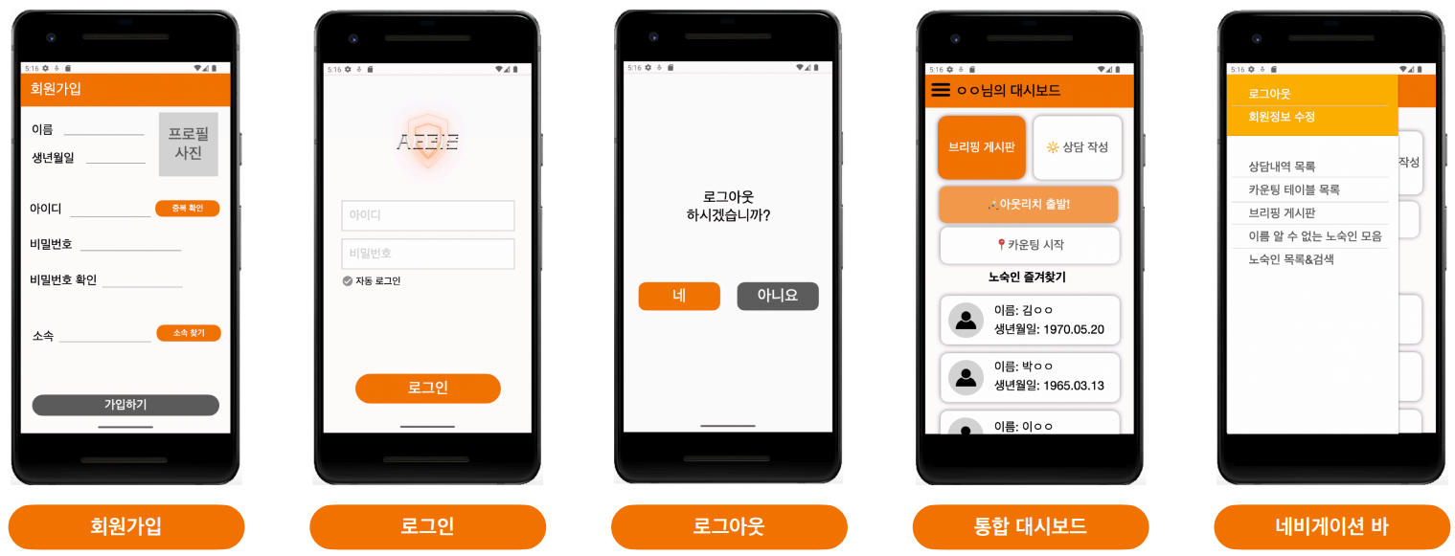
프로젝트 상세
부가 기능 설명
01
회원가입 & 로그인/아웃 & 통합 대시보드 & 네비게이션 바

Slide 17
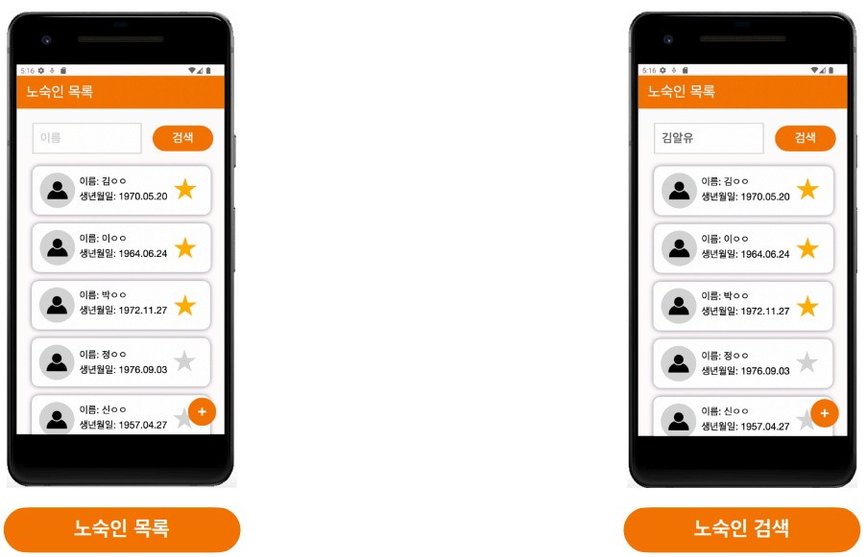
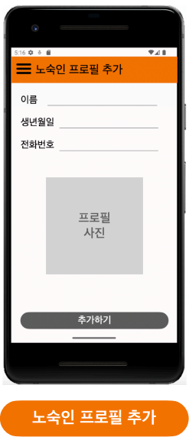
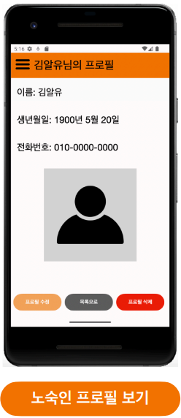
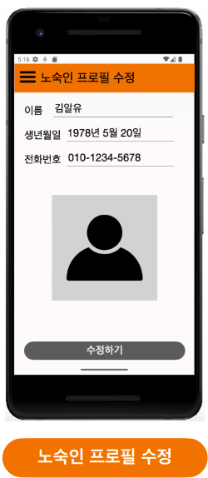
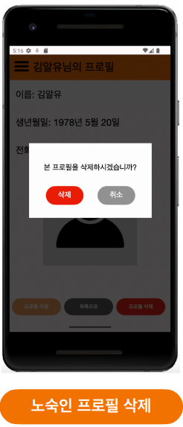
프로젝트 상세
부가 기능 설명
02
노숙인 프로필

Slide 18
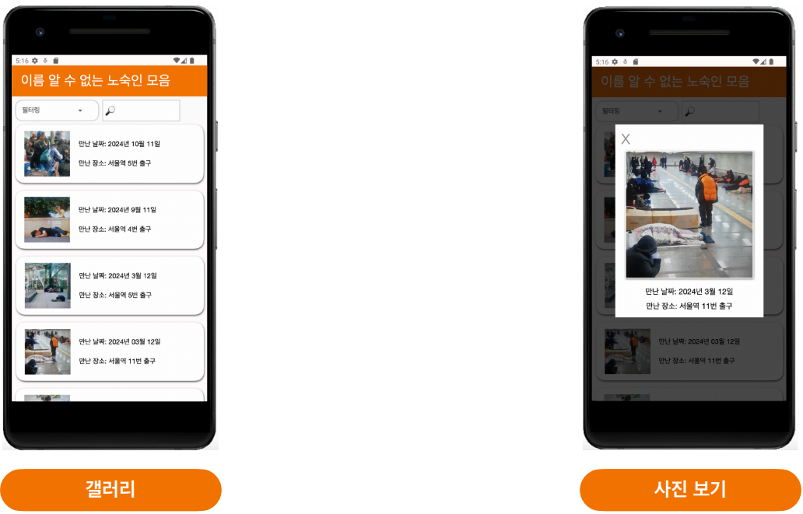
프로젝트 상세
부가 기능 설명
03
이름을 알 수 없는 노숙인 모음

Slide 19
THANK YOU
감 사 합 니 다
이경화 손효림 한아림 한별하

Slide 20
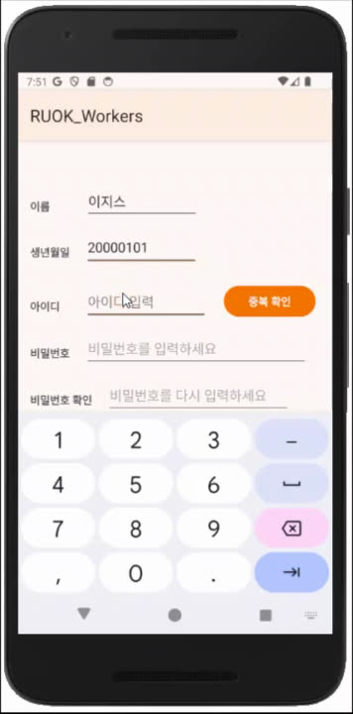
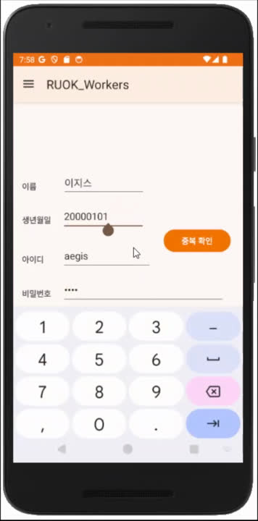
⬅️ 회원가입
회원정보 수정 / 회원탈퇴 ➡️

Slide 21
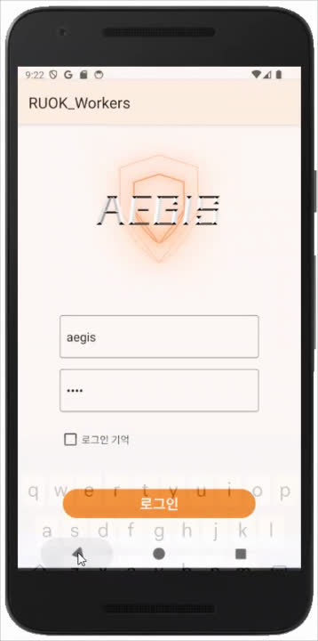
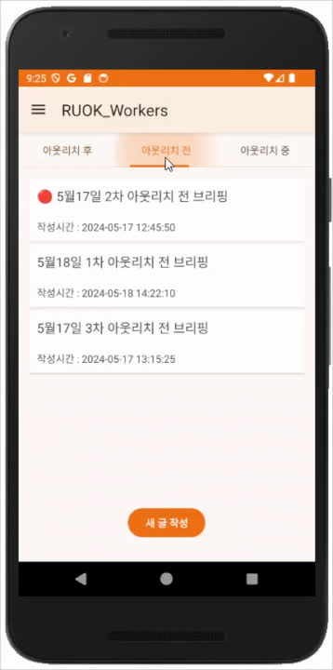
⬅️ 로그인 / 로그아웃
대시보드 & 네비게이션 바 ➡️

Slide 22
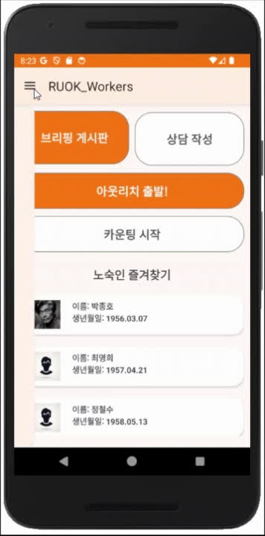
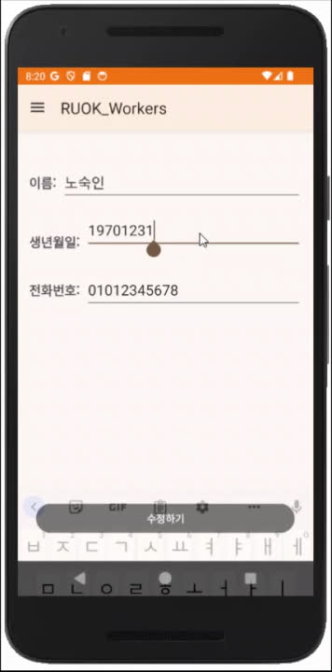
⬅️ 노숙인 프로필 검색 & 보기
노숙인 프로필 수정 & 삭제 ➡️

Slide 23
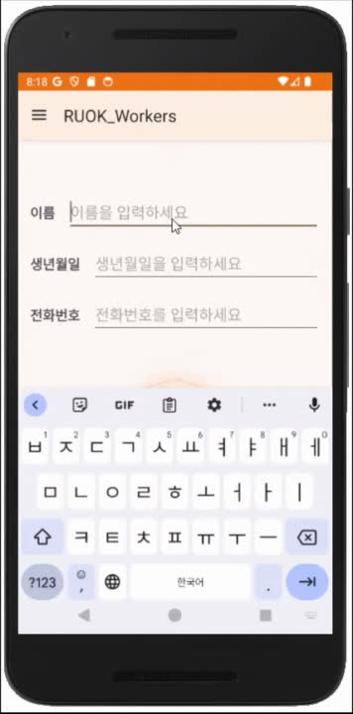

⬅️ 노숙인 프로필 추가
이름을 알 수 없는 노숙인 ➡️

